Slide 1
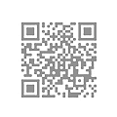
2020 歡迎投資臺灣
亞洲最佳創新夥伴
https://investtaiwan.nat.gov.tw

Slide 2
大綱
為何選擇臺灣
臺灣外人直接投資
臺灣的投資機會
投資服務

Slide 3
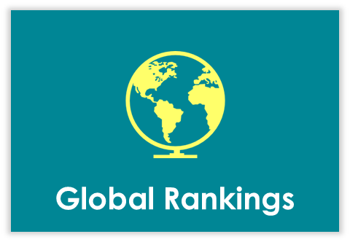
為何選擇臺灣
-臺灣投資環境優勢
#3 最佳投資地點
(2020 BERI Report)
#15 經商便利度
(2020 World Bank Doing Business Report)
#3 聚落發展程度
(2019 World Economic Forum Global Competitiveness Report)
49%的人口擁有大學以上學歷
#3 亞洲人才排名
(2020 IMD Talent Ranking)
#5 科學領域畢業人才
(2020 IMD Talent Ranking)
智財法規符合國際標準
智財警察致力於執法
營業秘密保護
尊重智財保護
半導體
顯示器
機械零組件
電子零組件
汽車零組件

Slide 4
為何選擇臺灣
-穩健的經濟動能
亞洲四小龍經濟成長率 (2016-2020)
臺灣的半導體產業將在未來投資906.7億美元 ，使得臺灣成為先進半導體製程的中心。
%
世界第21大經濟體
2019年及2020年經濟成長率居亞洲四小龍之首
資料來源: 國際貨幣基金

Slide 5
為何選擇臺灣
-投資誘因
租稅誘因
研發補助
營利事業所得稅 20%
研發投資抵減 (最高15%)
5G/智慧機械投資抵減(最高5%)
專利及版權使用費免徵所得稅
支持發展智慧機械及5G
A+ 企業創新研發淬鍊計畫
產業升級創新平台輔導計畫
全球研發創新夥伴計畫
前瞻技術研發計畫
小型企業創新研發計畫
全球人才誘因
特別園區誘因
提供退休、健康保險及租稅優惠
鬆綁的工作簽證及居留法規
針對雙親、配偶及子女提供鬆綁的居留法規
自由貿易區
科學及工業園區
農業科技園區
加工出口區

Slide 6
臺灣外人直接投資
跨國企業
最佳選擇
核准外人直接投資統計(2008-2019)
億美元
“當企業投資台灣時, 他們覺得他們的智慧財產權是安全的，營業秘密保護會被執行，法院依法而治， 政府也承諾共享的民主及自由市場價值”
- W. Brent Christensen, AIT處長
資料來源: 中華民國經濟部投資審議委員會

Slide 7
臺灣外人直接投資
2020年核准外人投資前10名國家(1月-10月)
2020年核准外人投資以業別分(1月-10月)
億美元
資料來源: 中華民國經濟部投資審議委員會

Slide 8
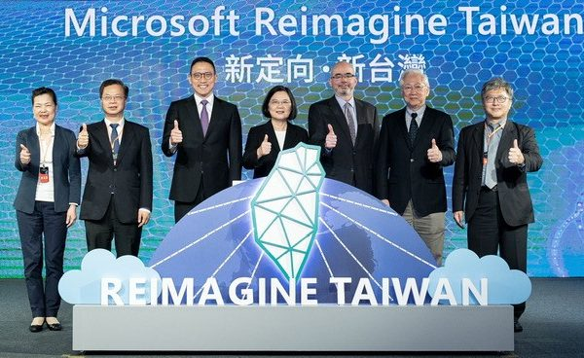
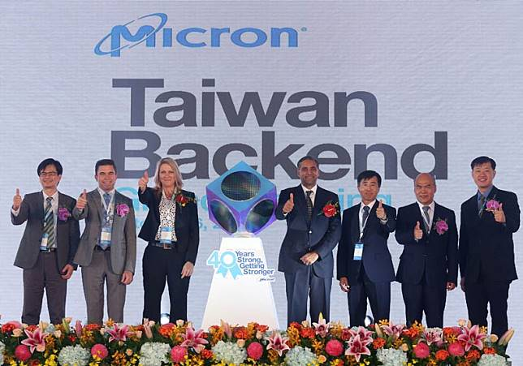
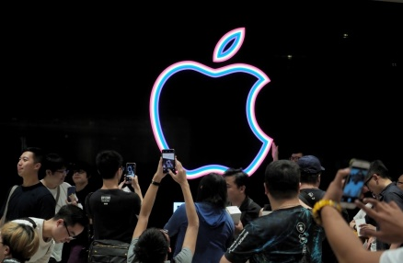
成功案例(2020)
微軟將投資數位臺灣4大新計畫，包括設立臺灣首座Azure資料中心、區域增設雲端硬體團隊、發動產業生態系、注入資安資源以及人才培育。
美光科技公司繼續投資於臺灣的DRAM、晶圓廠和其他技術開發，從而為臺灣半導體產業帶來合作和技術新契機。
蘋果將擴大投資在竹科龍潭園區蓋新廠，鎖定Mini LED與Micro LED兩大新世代顯示器技術，並與晶電、及友達合作，未來將供應iPhone、iPad等硬體使用。

Slide 9
臺灣的投資機會-亞洲•矽谷| 2025 物聯網願景
創業entrepreneur
協助鏈結國際市場
充裕新創早期資金
完備新創法規環境
活絡創新人才
產值1,520 – 3,140 億新台幣
附加價值 630 – 800 億新台幣
年度 GDP 0.9 – 1.7 %
推動物聯網創新研發
完善創新創業生態系
新創事業成功或研發中心數
成立國際級系統整合公司數
世界級跨國公司在臺投資數
物聯網產值占全球
建立虛擬學院數
5%
2
1
100
3

Slide 10
臺灣的投資機會-智慧機械| 能力與願景
工具機及相關零組件
汽車及汽車零件
手工具
世界第七大製造商
世界第四大出口商
全球產量的25％
全球產量的50％
世界第二大出口商
航太產業
木工機械
光電面板
軍事級製造商
世界第四大出口商
世界第二大規模
工業機械智慧化
智慧機械產業化
資源平台
滿足前瞻工業需求
全球擴張
研發聚落
培養跨界人才
國際合作與併購
擴大海外市場出口拓銷
航空航太
智慧機器人
精密醫療機械加工
資通訊技術設備

Slide 11
臺灣的投資機會-生技醫藥| 2025年亞洲軸心
扶植新藥於國外上市
扶植健康服務旗艦品牌
US$ 330
20
80
10
億產值
促成高值醫材於國外上市
推動特色重點產業
連結國際市場資源
發展利基精準醫學
發展國際級特色診所聚落
推動健康福祉產業
全球布局
新南向政策
完善生態體系
整合創新集聚落
強化六大構面提升創新效能，即人才、資金、選題、智財、法規、資源
加速藥品開發，並藉由整合地方特色醫療設備與產業聚落，促進產業產值成長

Slide 12
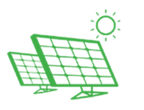
臺灣的投資機會-綠能
至2025年，綠色能源將達到20％
 | 2019 | 2025
再生能源 | 6.8% | 20%
核能 | 11.8% | 0%
煤 | 46.1% | 30%
燃氣 | 35.3% | 50%
創能
節能
儲能
系統整合
風能 (4.2GW)、太陽能(20GW)、生質能、地熱能
發展項目包含高效率馬達變頻與系統優化、工業製程廢熱發電、工業製程改善、綠建築材料等
燃料電池、家用/企業/電網儲能系統
智慧電表、智慧電網技術產業、能源服務業

Slide 13
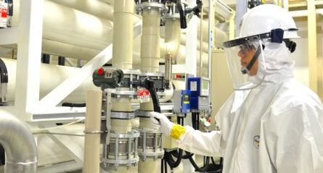
臺灣的投資機會-循環經濟
調查
生產
配送
消費
廢棄
高價值和新綠能材料
回收
US$33
億
投資
US$100
億
產值
US$400 億
相關產值
6,000 公斤 / 月
稀土處置
很少被處理和收集
35種高價值新材料
20種新綠能材料
臺灣在回收工業廢料和普通廢料方面居世界首位
回收的塑膠瓶，咖啡渣等可以成為布料的原料
YouBike 騎乘人次破億
咖啡渣製成紡織品
台積電回收率95%
衣服使用再生原料製作

Slide 14
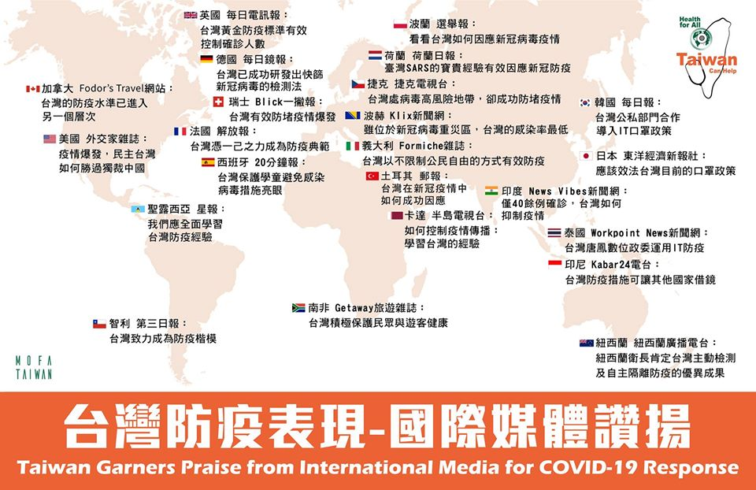
臺灣的優勢
- 臺灣如何防範新冠肺炎
#3 COVID-19時代最宜居地點
(Bloomberg，2020)
25天之內設立60個口罩生產線 透過臺灣完整的供應鏈及強韌的製造業聚落
建立具有即時地圖的口罩配給系統 運用全面的健康資料庫及公私協力
世界最佳的健康保險體系
(CEOWORLD，2019)
世界領先的醫事人員及先進設備

Slide 15
投資服務
-一站式及客製化服務
重點產業推動辦公室
諮詢/研發/工業合作/新產品發展
投資人
專業顧問
法律/會計/稅法/環境保護/工程
一站式服務
協尋土地
一站式的完整服務及投資協助
協助土地的取得及改善推介服務
24小時內即時回復
跨部會障礙排除
地方政府
移除土地、水、 電力及行政流程等投資障礙
線上及離線整合24小時之內回復
排除不同層級與跨部會投資障礙

Slide 16
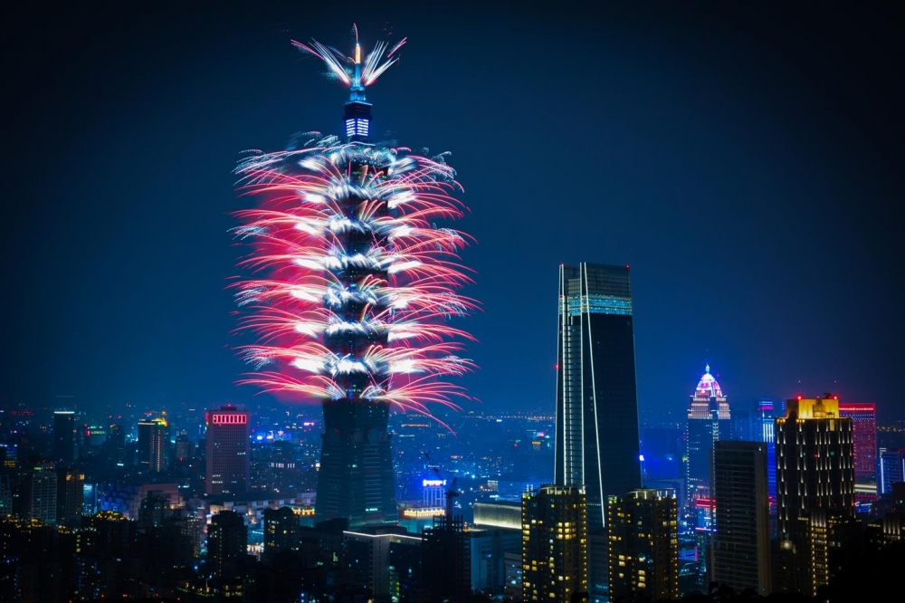
亞洲最佳創新夥伴
https://investtaiwan.nat.gov.tw

